Slide 1
TRƯỜNG TIỂU HỌC LÊ QUÝ ĐÔN
TIẾNG VIỆT 3
LUYỆN TỪ VÀ CÂU

Slide 2
- Chuẩn bị: SGK, Vở bài tập Tiếng Việt 3 tập 1, bút mực, vở ghi, bút chì, thước kẻ.
- Ngồi học ngay ngắn, đủ ánh sáng.
- Tập trung lắng nghe và thực hiện các yêu cầu của bài học

Slide 3
Tìm những sự vật được so sánh trong câu sau:
Anh em như thể tay chân
Rách lành đùm bọc, dở hay đỡ đần?
- Câu tục ngữ trên muốn khuyên chúng ta điều gì?

Slide 4
Thứ năm ngày 23 tháng 9 năm 2021
Luyện từ và câu
So sánh. Dấu chấm (trang 24)

Slide 5
MỤC TIÊU BÀI HỌC
1. Tìm được những hình ảnh so sánh trong các câu thơ, câu văn. Nhận biết các từ chỉ sự so sánh trong những câu đó.
2. Ôn luyện về dấu chấm: điền đúng dấu chấm vào chỗ thích hợp trong đoạn văn chưa đánh dấu chấm.

Slide 6
Bài 1: Tìm các hình ảnh so sánh trong những câu thơ, câu văn dưới đây:
a) Mắt hiền sáng tựa vì sao
Bác nhìn đến tận Cà Mau cuối trời
Thanh Hải
b) Em yêu nhà em
Hàng xoan trước ngõ
Hoa xao xuyến nở
Như mây từng chùm.
Tô Hà
c) Mùa đông
Trời là cái tủ ướp lạnh
Mùa hè
Trời là cái bếp lò nung.
Lò Ngân Sủn
d) Những đêm trăng sáng, dòng sông là một đường trăng lung linh dát vàng.
Đất nước ngàn năm

Slide 7
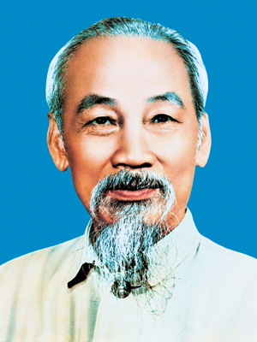
Bài 1: Tìm các hình ảnh so sánh trong những câu thơ, câu văn dưới đây:
a) Mắt hiền sáng tựa vì sao
Bác nhìn đến tận Cà Mau cuối trời
Thanh Hải
a) Mắt hiền sáng tựa vì sao
Bác nhìn đến tận Cà Mau cuối trời
Thanh Hải

Slide 8
Bài 1: Tìm các hình ảnh so sánh trong những câu thơ, câu văn dưới đây:
a) Mắt hiền sáng tựa vì sao
Bác nhìn đến tận Cà Mau cuối trời
Thanh Hải
b) Em yêu nhà em
Hàng xoan trước ngõ
Hoa xao xuyến nở
Như mây từng chùm.
Tô Hà
c) Mùa đông
Trời là cái tủ ướp lạnh
Mùa hè
Trời là cái bếp lò nung.
Lò Ngân Sủn
d) Những đêm trăng sáng, dòng sông là một đường trăng lung linh dát vàng.
Đất nước ngàn năm

Slide 9
Bài 1: Tìm các hình ảnh so sánh trong những câu thơ, câu văn dưới đây:
b) Em yêu nhà em
Hàng xoan trước ngõ
Hoa xao xuyến nở
Như mây từng chùm.
Tô Hà
b) Em yêu nhà em
Hàng xoan trước ngõ
Hoa xao xuyến nở
Như mây từng chùm.
Tô Hà

Slide 10
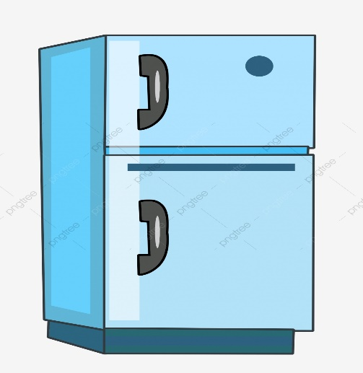
Bài 1: Tìm các hình ảnh so sánh trong những câu thơ, câu văn dưới đây:
c) Mùa đông
Trời là cái tủ ướp lạnh
Mùa hè
Trời là cái bếp lò nung.
Lò Ngân Sủn
c) Mùa đông
Trời là cái tủ ướp lạnh
Mùa hè
Trời là cái bếp lò nung.
Lò Ngân Sủn

Slide 11
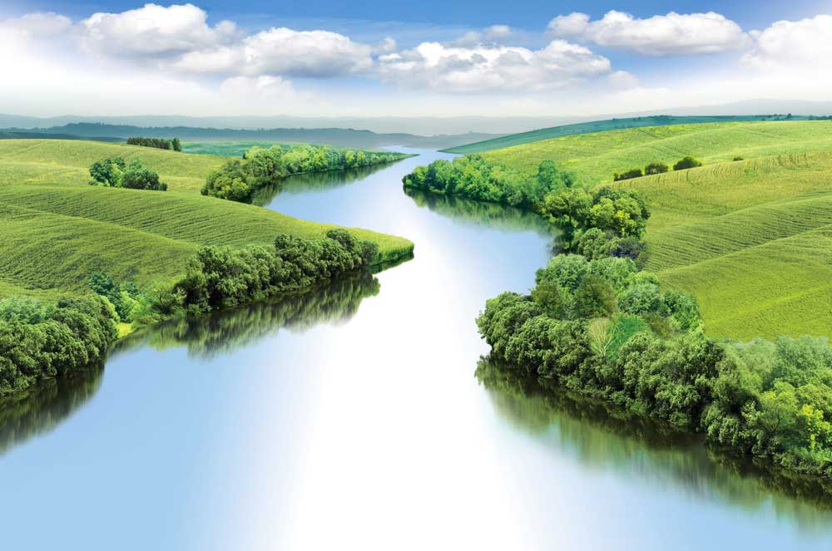
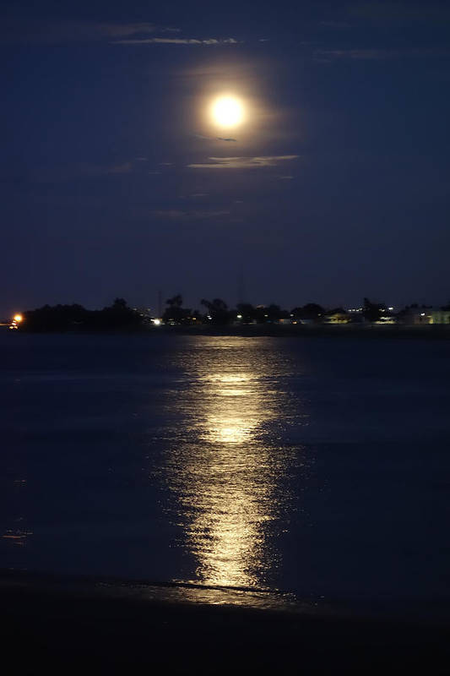
Bài 1: Tìm các hình ảnh so sánh trong những câu thơ, câu văn dưới đây:
d) Những đêm trăng sáng, dòng sông là một đường trăng lung linh dát vàng.
Đất nước ngàn năm
d) Những đêm trăng sáng, dòng sông là một đường trăng lung linh dát vàng.
Đất nước ngàn năm

Slide 12
Bài 2: Hãy ghi lại các từ chỉ sự so sánh trong những câu trên:
a) Mắt hiền sáng tựa vì sao
Bác nhìn đến tận Cà Mau cuối trời
Thanh Hải
b) Em yêu nhà em
Hàng xoan trước ngõ
Hoa xao xuyến nở
Như mây từng chùm.
Tô Hà
c) Mùa đông
Trời là cái tủ ướp lạnh
Mùa hè
Trời là cái bếp lò nung.
Lò Ngân Sủn
d) Những đêm trăng sáng, dòng sông là một đường trăng lung linh dát vàng.
Đất nước ngàn năm

Slide 13
Những từ thường dùng để chỉ sự so sánh:
tựa, như, là.

Slide 14
Bài 3: Chép đoạn văn dưới đây vào vở sau khi đặt dấu chấm vào chỗ thích hợp và viết hoa những chữ đầu câu:
c
Ông tôi vốn là thợ gò hàn vào loại giỏi ó
lần, chính mắt tôi đã thấy ông tán đinh đồng
hiếc búa trong tay ông hoa lên, nhát nghiêng, nhát thẳng, nhanh đến mức tôi chỉ cảm thấy trước mặt ông phất phơ những sợi tơ mỏng ng
là niềm tự hào của cả gia đình tôi.
C
.
.
c
C
ô
Ô
.

Slide 15
Tìm những hình ảnh so sánh và từ chỉ sự so sánh.
Chuẩn bị bài sau: Từ ngữ về gia đình. Ôn tập câu “Ai là gì?”

Slide 16
CHÀO CÁC EM !

